Slide 1
ИНИЦИАТИВНОЕ БЮДЖЕТИРОВАНИЕ – РЕШАЕМ ВМЕСТЕ!

Slide 2
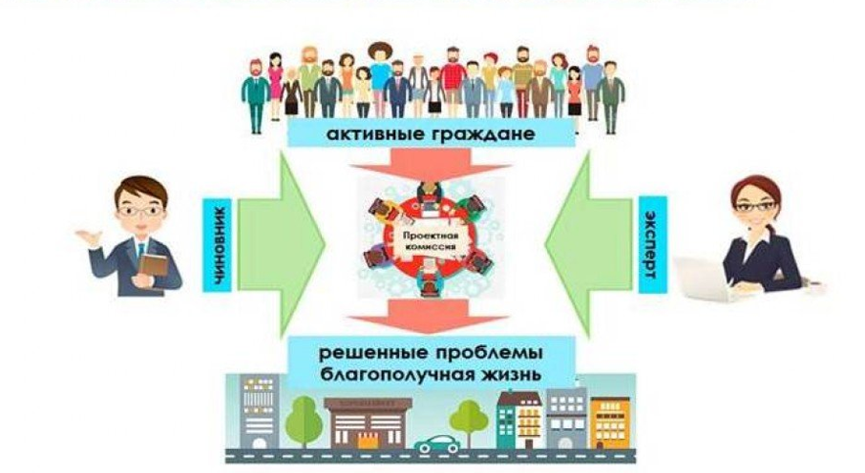
Инициативное бюджетирование – это один из инструментов вовлечения граждан в местное самоуправление и управление бюджетом территории.
Население района, поселения лично участвует в определении проблемы, подготовке инициативы, софинансировании и контроле.
В фокусе проблем – местная инфраструктура: благоустройство территории муниципального образования или его части, капитальный ремонт и ремонт проездов к дворовым территориям многоквартирных домов населенных пунктов.

Slide 3
Схема реализации инициативных проектов
Предусмотрено в бюджете города 500 тыс. рублей
(в том числе для каждого поселения по 500 тыс. рублей)
Порядок выдвижения, внесения, обсуждения, рассмотрения инициативных проектов, а также проведения их конкурсного отбора (решение Совета депутатов от 23.11.2023
№ 26)
Извещение о проведении конкурса
(официальный сайт, социальные сети, газет «Край Дорогобужский»
Участники конкурса:
- индивидуальные предприниматели;
- юридические лица;
- общественные организации;
- инициативные группы граждан.
ИНИЦИАТИВА + ПРОЕКТ
Конкурсная
заявка
Комиссия
(конкурсный отбор заявок)
Реализация проекта

Slide 4
Основные этапы конкурса проектов инициативного бюджетирования
ЭТАП №1 | Определите актуальную проблему. Создайте инициативную группу, объединив в команду активных единомышленников, которые будут вам помогать.
ЭТАП №2 | Сформируйте проект, в котором опишите проблему, сформулируйте цель и задачи, рассчитайте смету проекта. Проведите собрание жителей (собрание ТОС), на котором будет представлен проект. Осуществите видео-, аудиосъемку собрания и оформите протокол. Соберите подписи жителей на подписных листах. Расскажите о вашем проекте в СМИ, социальных сетях, на сайте администрации муниципального образования , используйте листовки, буклеты, объявления, брошюры.
ЭТАП №3 | Сформируйте пакет документов, который содержит протокол собрания, подписные листы, смету проекта, фотографии объекта на настоящий момент и дизайн-макет (чертеж, эскиз, схему) планируемого объекта, скриншоты информационных сообщения о проекте. Если вы представляете проект от ТОС, приложите материалы, подтверждающие освещение деятельности ТОС в СМИ. Представьте документы в муниципальную конкурсную комиссию. Подготовьте выступление перед конкурсной комиссией (в случае необходимости).

Slide 5
Управление проектом инициативного бюджетирования
Оптимальное распределение ограниченных ресурсов для достижения поставленной цели
ПЛАНИРОВАНИЕ
ОРГАНИЗАЦИЯ
МОТИВАЦИЯ
КОНТРОЛЬ, МОНИТОРИНГ
НА УРОВНЕ РЕГИОНА | На уровне муниципального образования
Министерство Смоленской области по внутренней политике | Глава МО «Дорогобужский район» | На уровне поселений
Конкурсная комиссия | Конкурсная комиссия | Глава поселения | Председатели ТОС, ТСЖ, МКД

Slide 6
Эффекты от внедрения инициативного бюджетирования
ЭКОНОМИЧЕСКИЕ
повышение эффективности расходования бюджетных средств
СОЦИАЛЬНЫЕ
формирование лояльности граждан
повышение сохранности реализованных проектов
привлечение дополнительного финансирования
рост вовлеченности граждан в бюджетный процесс
повышение уровня доверия к власти
снижение иждивенческих настроений со стороны населения и активизация его участия в местном развитии

Slide 7
Инициаторы инициативного проекта
Инициативная группа численностью не менее 10 граждан, достигших 16-летнего возраста
Органы территориального общественного самоуправления
Иные лица, осуществляющие деятельность на территории МО
ВАЖНО!!!
Органы МСУ не могут сами инициировать проект

Slide 8
Нормативно-правовые акты, регламентирующие инициативное бюджетирование
Федеральный закон от 06.10.2003 № 131-ФЗ «Об общих принципах организации местного самоуправления в Российской Федерации» | статья 14. «Вопросы местного значения городского, сельского поселения»; статья 26.1. «Инициативные проекты»; статья 56.1. «Финансовое и иное обеспечение реализации муниципальный проектов»
Постановление Правительства Смоленской области | Порядок отбора инициативных проектов, выдвигаемых муниципальными образованиями Смоленской области для получения финансовой поддержки из областного бюджета
Решение Совета депутатов Дорогобужского городского поселения Дорогобужского района Смоленской области от 20.11.2023 № 25 | Порядок определения части территории муниципального образования, на которой могут реализовываться инициативные проекты
Решение Совета депутатов Дорогобужского городского поселения Дорогобужского района Смоленской области от 20.11.2023 № 26 | Порядок выдвижения, внесения, обсуждения, рассмотрения инициативных проектов, а также проведения их конкурсного отбора
Решение Совета депутатов Дорогобужского городского поселения Дорогобужского района Смоленской области от 20.11.2023 № 27 | Порядок расчета и возврата сумм инициативных платежей, подлежащих возврату лицам (в том числе организациям), осуществляющим их перечисление в бюджет муниципального образования

Slide 9
Что включить в инициативный проект
описание проблемы, решение которой имеет приоритетное значение для жителей муниципального образования или его части;
обоснование предложений по решению этой проблемы;
описание ожидаемого результата;
предварительный расчет необходимых расходов на реализацию инициативного проекта;
планируемые сроки реализации инициативного проекта;
сведения о планируемом финансовом, имущественном и трудовом участии заинтересованных лиц в реализации данного проекта;
указание на объем средств местного бюджета в случае, если предполагается использование этих средств, за исключением планируемых инициативных платежей;
иные сведения, предусмотренные решением Совета депутатов.

Slide 10
3 способа выявить мнение граждан о проекте
ВАЖНО! Прежде чем инициативный проект будет передан в местную администрацию, он должен быть рассмотрен и одобрен жителями.
ВЫЯВИТЬ МНЕНИЕ ГРАЖДАН О ПРОЕКТЕ МОЖНО ТРЕМЯ СПОСОБАМИ:
Сход граждан
На каждом таком мероприятии можно рассмотреть несколько проектов.
ОПРОС НАСЕЛЕНИЯ
К инициативному проекту должны быть приложены результаты опроса.
СБОР ПОДПИСЕЙ
К инициативному проекту должны быть приложены подписные листы.
Когда проект будет передан в администрацию, вместе с ним должен быть передан и протокол схода граждан.

Slide 11
Протокол собрания (СХОДА ГРАЖДАН)
Порядок проведения собрания:
Регистрация участников.
Оглашение целей собрания и повестки дня:
- выбор проекта;
- определение вклада ТОС;
- утверждение инициативной группы.
Оглашение регламента.
Выбор председателя и секретаря собрания.
Работа по повестке дня.

Slide 12
КАК РАБОТАТЬ С НАСЕЛЕНИЕМ
Шанс победить в конкурсе есть у проекта, получившего максимальную поддержку представителей целевой группы, проблему которой он решает.
НЕОБХОДИМО документально подтвердить, что люди активно участвовали в обсуждении предложенных идей и голосовали за них.
РЕКОМЕНДАЦИИ ПО РАБОТЕ С НАСЕЛЕНИЕМ!!!
1. Информируйте людей всеми возможными способами. Чтобы донести до граждан информацию о мероприятиях по отбору проектов, надо не только разместить материалы в СМИ, стендах и общественных местах. НЕОБХОДИМО использовать возможности интернета. Можно создать тематические страницы в соцсетях. Информировать людей об очных собраниях путем рассылки электронных писем и т.д.
2. Ведите диалог с людьми на понятном им языке. Выслушайте предложения граждан по поводу приоритетов расходования бюджетных средств. Если по каким-то причинам некоторые из предложенных идей не могут быть реализованы в рамках инициативного бюджетирования, объясните это жителям в доступной форме.
Чтобы избежать фальсификации решения собрания и приписок, ведите протокол и снимайте мероприятие на видео.
3. Учитывайте численность населения. В сельском поселении лучше провести очный сход – собрание граждан. Чем больше людей будет в нём участвовать, тем больше баллов получит заявка в конкурсе.
В городе население разобщено. Его трудно, а иногда и невозможно собрать на общий сход. Нужно учитывать, что городское население привыкло к участию в любых процессах через интернет. Можно организовать онлайн-опросы, онлайн-голосования.

Slide 13
Когда орган МСУ вправе отказать в поддержке проекта
В статье 26.1. Федерального закона от 06.10.2003 № 131-ФЗ перечислены пять оснований для отказа от реализации проекта.
Инициаторы нарушили установленный порядок. Можно отказать, если они нарушили процедуру внесения проекта либо если сам проект противоречит законам или иным нормативным документам.
У муниципалитета нет полномочий по реализации проекта. Проект не соответствует вопросам, решаемым местными властями, поэтому он не может быть реализован с использованием средств местного бюджета.
В местном бюджете отсутствует необходимый объем средств.
Недостаточный уровень эффективности проекта. В данной ситуации местная администрация обязана провести доработку проекта совместно с инициаторами и сделать его более эффективным.
Проект не прошел конкурсный отбор. Если в органы МСУ поступает несколько проектов по схожей тематике, проводится конкурсный отбор по критериям, утверждённым решением Совета депутатов.

Slide 14
СПАСИБО ЗА ВНИМАНИЕ!

